Slide 1
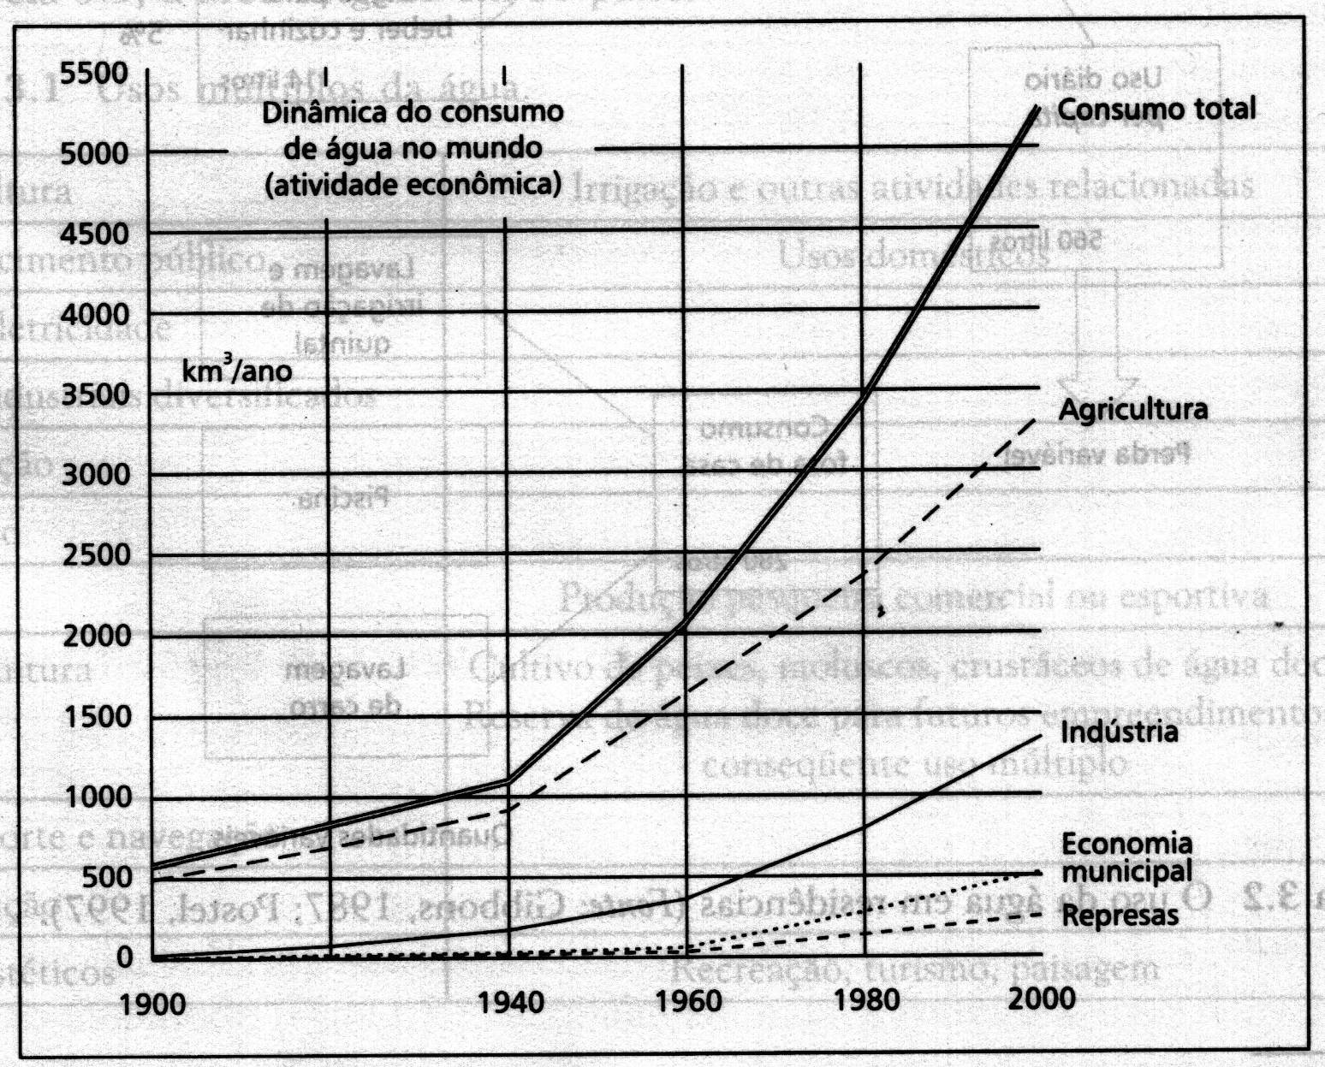
Evolução no Consumo Global de Água
Fonte: Biswas

Slide 2
Consumo de água por uso
Uso consuntivo | Mundial % | Brasil % | SP %
Abastecimento público domiciliar | 6 | 18 | 32
Produção industrial | 14 | 14 | 25
Produção de alimentos | 80 | 68 | 43
Fonte: Hespanhol, 2003

Slide 3
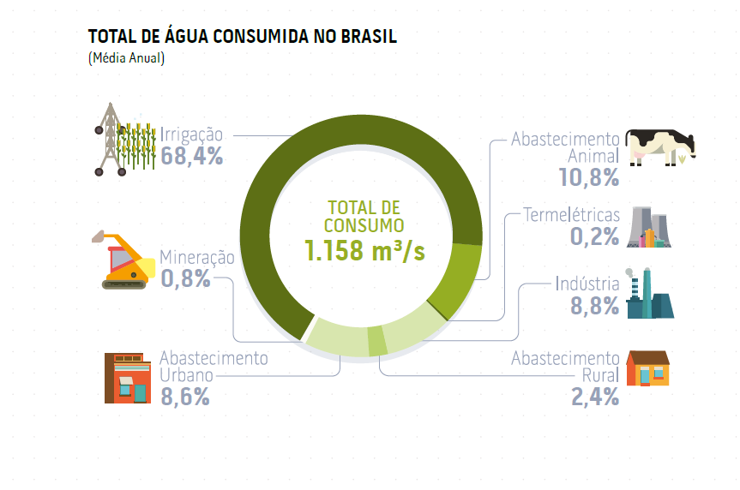
Fonte: Agência Nacional de Águas (Brasil).
Conjuntura dos recursos hídricos no Brasil 2018: informe anual / Agência Nacional de Águas. --
Brasília: ANA, 2018.

Slide 4
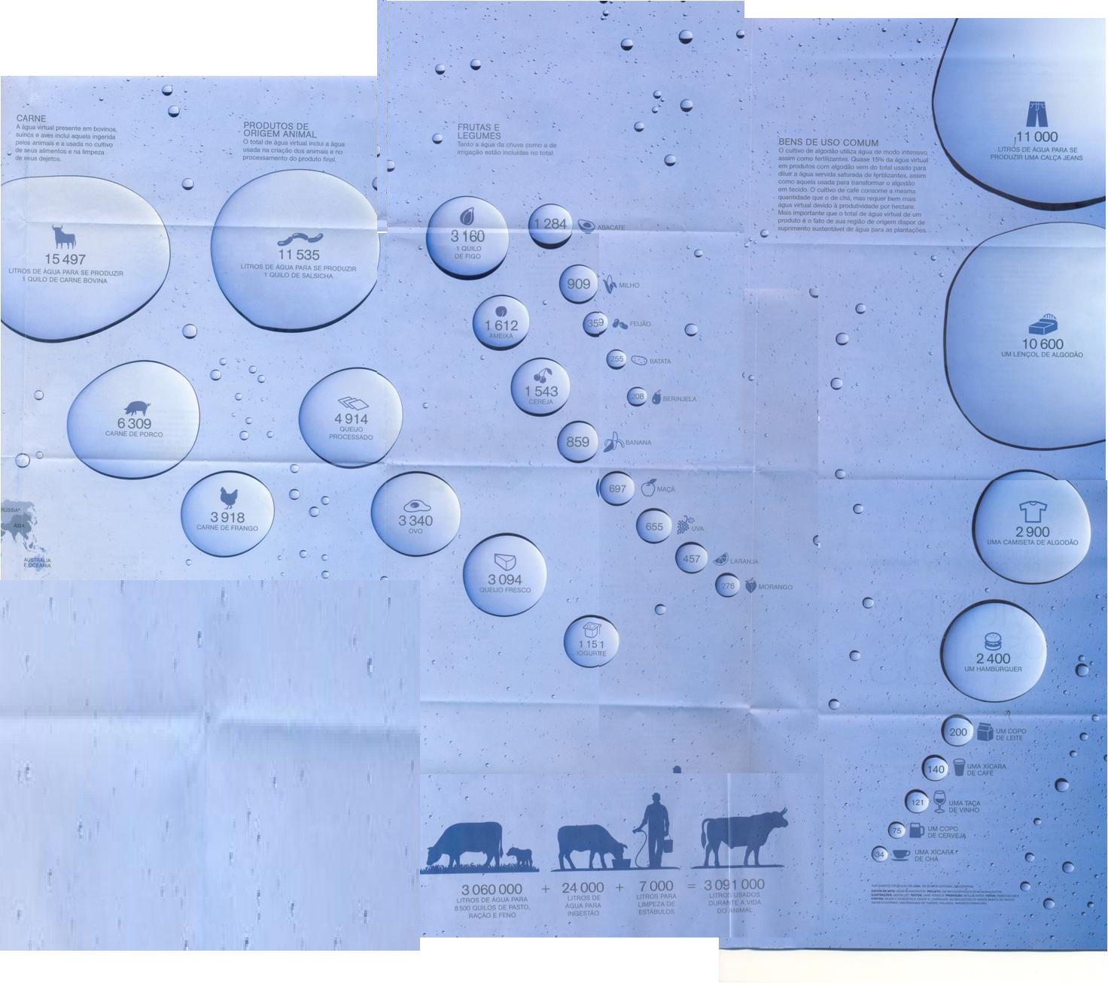
Água invisível
O mundo consome trilhões de litros de água virtual
Fonte: Revista National Geographic. abr/2010.

Slide 5
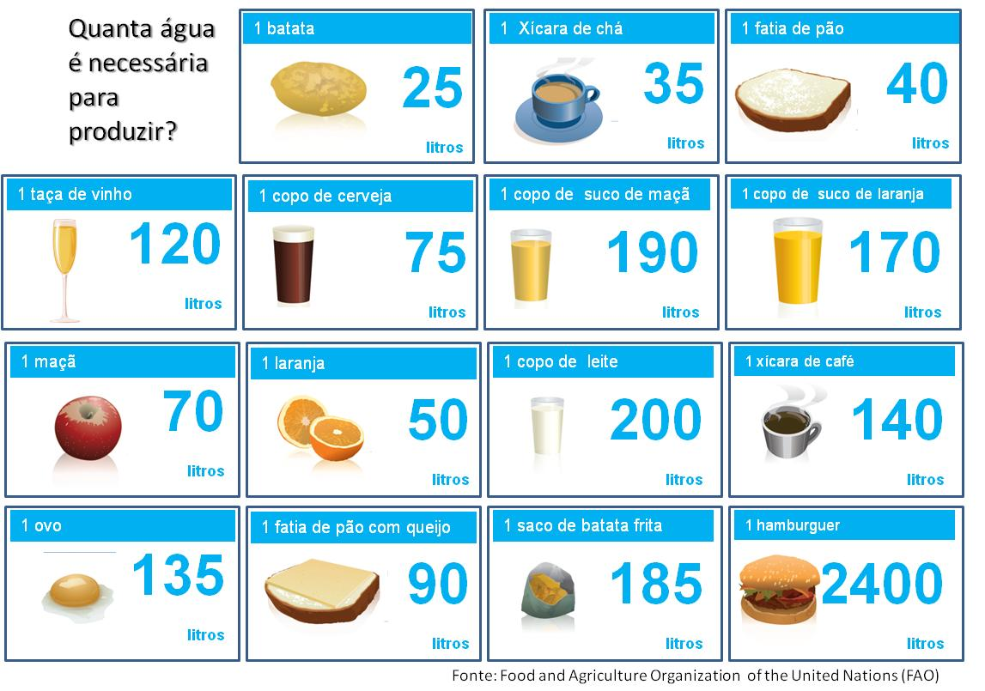
Água e Produção de Alimentos

Slide 6
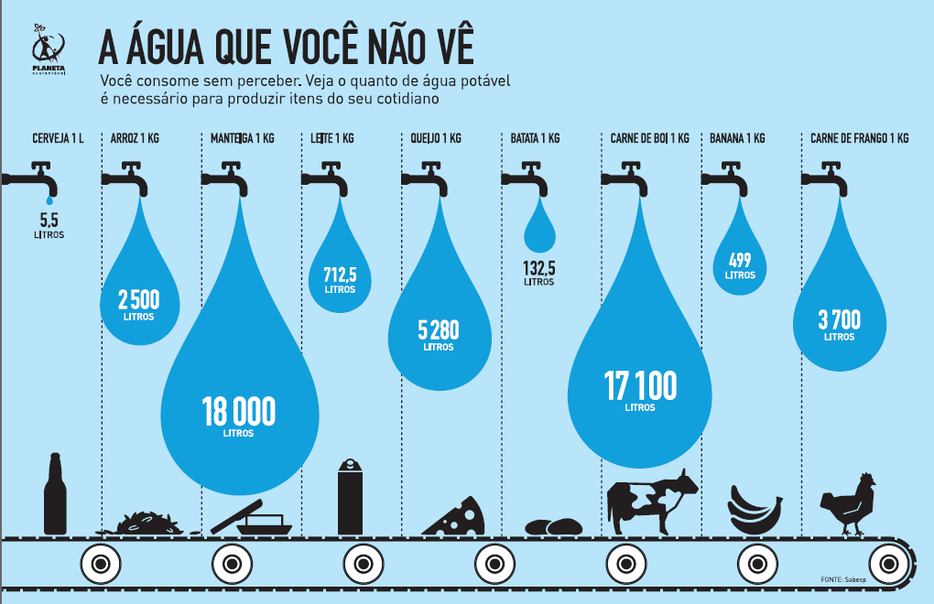
Fonte: Extraído de Planeta Sustentável

